Slide 1

Anteraja Pharma
Pemeriksaan sebelum
paket melanjutkan perjalanan
Prototype hackathon
13–16 Oktober 2026
Anteraja Pharma
01
Notes:
Pembukaan 45 menit: 5 masalah, 5 arsitektur, 20 demo, 5 dampak, 10 Q&A. Kasus official halaman 9–10. Data fiktif, bukan sertifikasi CDOB.

Slide 2
Anteraja Pharma
Segel bermasalah membutuhkan
keputusan yang jelas
Satria mencatat kondisi di lapangan.
Admin menentukan tindakan dan alasannya.
Penerima mengetahui kabar paketnya.
02
Notes:
Bayangkan segel terbuka saat serah terima. Jangan lanjut tanpa keputusan. Official Pharma halaman 9–10. BMC dan ALUR hanya referensi.

Slide 3
Anteraja Pharma
Tanggung jawab tiap peran
Admin
Satria
Pembeli
Pemeriksaan dan persetujuan
Penugasan Satria
Keputusan kendala
Laporan operasional
Hasil pemeriksaan
Terima atau tolak tugas
Pembaruan perjalanan
Kondisi paket di lapangan
Kabar paket miliknya
Kesiapan penerimaan
Laporan kendala
Konfirmasi diterima
03
Notes:
Admin membuat/menyetujui/menugaskan/memutuskan. Satria memeriksa dan melapor. Pembeli melihat kiriman miliknya. Hak akses diperiksa server, bukan hanya menyembunyikan tombol.

Slide 4
Anteraja Pharma
Pemeriksaan membuka
pintu persetujuan
Kemasan utuh
Segel utuh
Label sesuai penerima
04
Notes:
Checklist tidak lengkap memblokir approve dan assign. Semua hasil tersimpan, termasuk pemeriksaan yang tidak lulus. Suhu bersifat instruksi per paket, bukan universal 2–8°C.

Slide 5
Anteraja Pharma
App, orkestrasi, dan otomatisasi
Tampilan Vue
Aturan Laravel
Otomatisasi
Form dan status
Peran yang berbeda
HP dan dashboard
Urutan kerja
Persetujuan dan hold
Transaksi serta audit
Antrean Telegram
Pengingat tugas
Laporan harian
05
Notes:
Vue 3 + TypeScript + Vite untuk frontend. Laravel 12 untuk autentikasi session, CSRF, gate, transaksi dan state machine. Database driver mysql pada MariaDB lokal. Outbox + scheduler memisahkan pengiriman Telegram dari request pengguna.

Slide 6
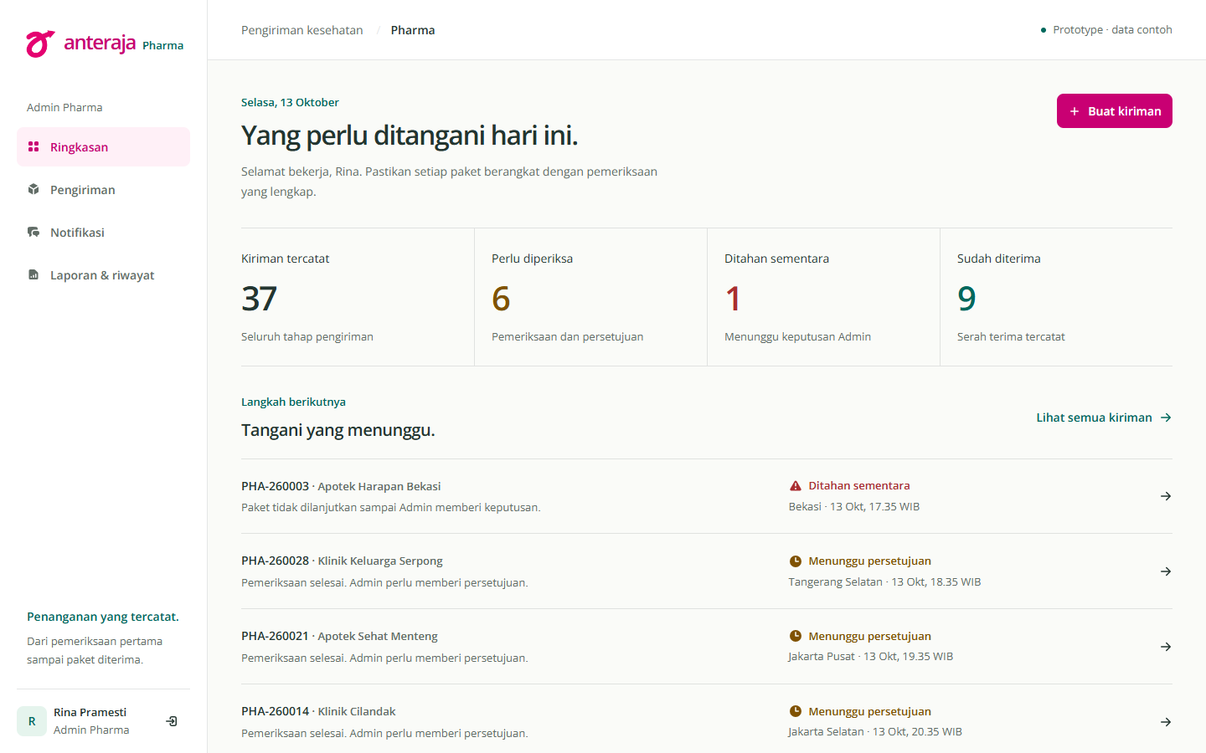
Anteraja Pharma
Admin melihat yang
perlu ditangani
Pemeriksaan dan keputusan
terlihat dari satu ruang kerja.
06
Notes:
Tunjukkan ringkasan asli dari output/screenshots. Jumlah berasal dari dummy, bukan operasi Anteraja nyata.

Slide 7
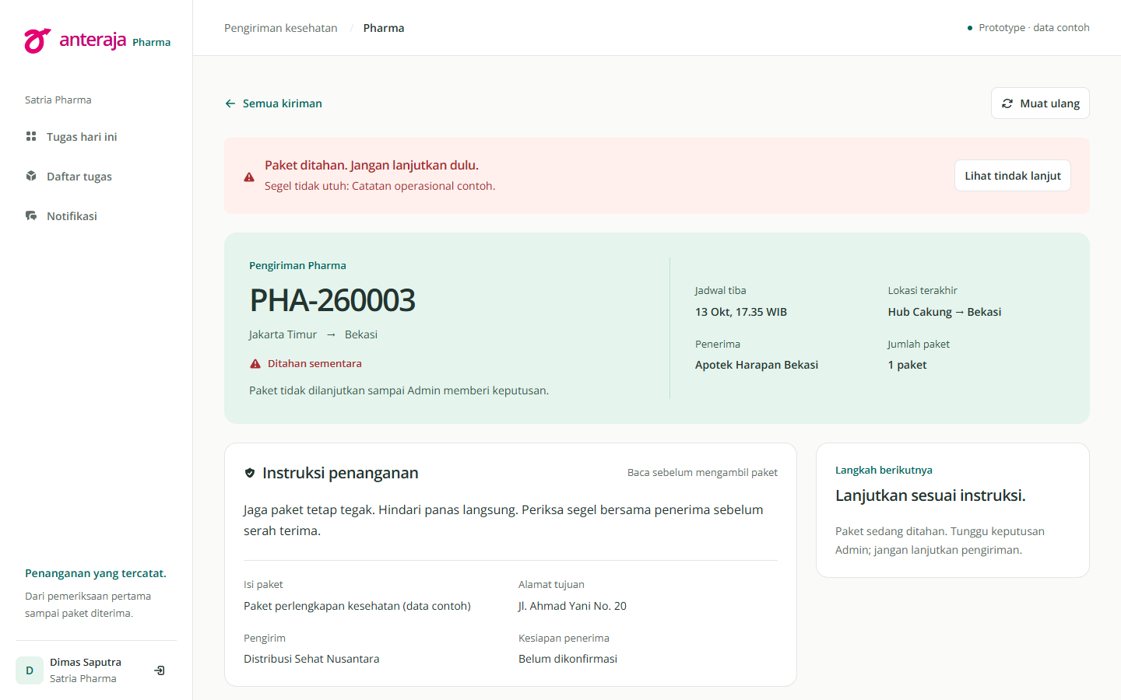
Anteraja Pharma
Kendala menghentikan perjalanan
Satria melaporkan segel.
Paket langsung ditahan.
Admin memberi instruksi retur.
07
Notes:
Official demo: checklist incomplete/block/complete/approve/seal issue/return. Satria tidak bisa decide atau melanjutkan paket held. Buka screenshot held jika butuh penjelasan sebelum demo.

Slide 8
Anteraja Pharma
Live Demo
Checklist belum lengkap sampai retur
Alur normal dan tugas ditolak
Riwayat pesan serta laporan
08
Notes:
Gunakan tiga window dengan sesi berbeda. Ikuti docs/DEMO.md. Durasi demo 20 menit. Telegram nyata memerlukan token/chat ID; jika belum dipasang, sampaikan status konfigurasi secara jujur.

Slide 9
Anteraja Pharma
Bukti proses tetap tersimpan
Nama pelaku dan waktu
Hasil pemeriksaan
Keputusan dan alasan
Snapshot laporan yang memiliki revisi
09
Notes:
Riwayat append-only. Version menolak stale action. Snapshot baru tidak menimpa laporan lama. Pesan sent hanya setelah ok=true provider, bukan setelah outbox dibuat.

Slide 10
Anteraja Pharma
KPI untuk pilot operasional
Pemeriksaan lengkap sebelum berangkat
Waktu menunggu keputusan Admin
Umur penugasan yang belum dijawab
Keberhasilan pengiriman notifikasi
10
Notes:
Ini indikator yang dapat dihitung dari log, bukan klaim penghematan hasil lapangan. Target bisnis harus diuji pada pilot. Jangan menyebut persentase tanpa data nyata.

Slide 11
Anteraja Pharma
Pemasangan dan batas penggunaan
Telegram siap menerima credential tim.
APK debug memakai server lokal.
Prototype menggunakan data fiktif.
11
Notes:
Token hanya backend/.env. Akun uji /start bot. APK dibangun, pengujian HP fisik belum diklaim. Untuk produksi butuh HTTPS, hardening, kebijakan data, validasi SOP dan audit regulasi. Sources: https://anteraja.id/id/services ; https://peraturan.bpk.go.id/Download/388087/peraturan-bpom-no-20-tahun-2025.pdf

Slide 12
Anteraja Pharma
Tanya jawab
Bagaimana gate mencegah bypass?
Apa yang terjadi saat Telegram gagal?
Bagaimana melacak alasan retur?
12
Notes:
Gunakan Q&A di docs/DEMO.md. Jelaskan batas jaringan exactly-once dengan jujur. Branch: https://github.com/asyep/anteraja-pharma/tree/first-mvp

